Slide 1
Biežāk lietotās funkcijas darbam ar simboliem un simbolu virknēm programmēšanas valodā Java
Markuss Kalniņš 2PT

Slide 2
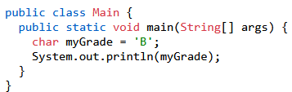
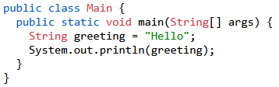
YOUR TITLE HERE
Datu tips "char" tiek izmantots vienas rakstzīmes glabāšanai. Rakstzīmei jābūt ietvertai vienpēdiņās, piemēram, ‘A’ vai ‘c’
Virknes mainīgais satur rakstzīmju kopu, kas ietverta pēdiņās.

Slide 3
Funkcijas lai strādātu ar char vai String
Character.isLetter('a')
Pārbauda vai dotais simbols ir burts
Atbildes formāts (true, false)
Character.isDigit('5')
Pārbauda vai dotais simbols ir cipars
Atbildes formāts (true, false)
Character.isWhitespace(' ')
Pārbauda vai dotais simbols ir atstarpe
Atbildes formāts (true, false)
str.length()
Nosaka simbolu virknes garumu
Atbildes formāts (4)
str.charAt(0)
Nosaka simbolu kas atrodas dotā indexa vietā
Atbildes formāts (‘a’)
str.equals("abc")
Salīdzina divas virknes
Atbildes formāts (true)
str.equalsIgnoreCase("AbC")
Salīdzina divas virknes ignorējot lielo un mazo burtu atšķirības
Atbildes formāts (true)

Slide 4
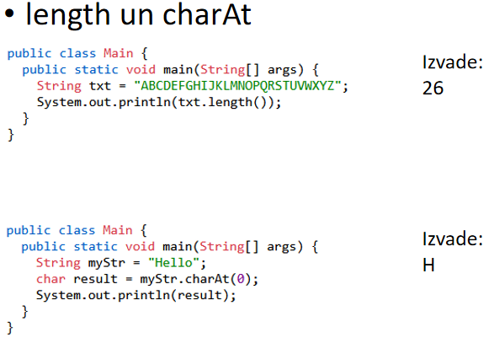
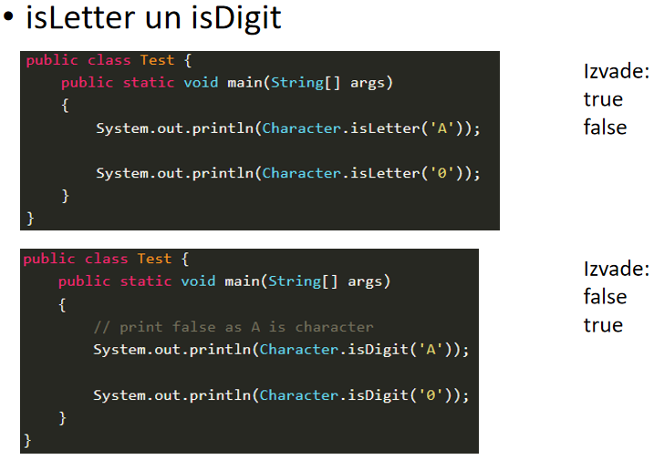
Funkciju lietojuma piemēri

Slide 5
Testa jautājumi
"Kura metode atgriež simbola virknes (String) garumu?"
"Kāds būs koda `"Java".charAt(1)` izpildes rezultāts?"
"Kura metode ir ieteicamā, lai salīdzinātu divu String objektu saturu?"
"Kāds būs rezultāts, izpildot `"Programma".substring(3, 7)`?"
"Kura metode pārveidos visus virknes burtus par lielajiem burtiem?"
"Kāda vērtība tiks atgriezta, ja metode `indexOf()` neatradīs meklēto simbolu virknē?"
"Ko dara metode `trim()`?"
"Kas ir galvenā `String` objektu iezīme Javā?"
"Kura metode pārbauda, vai virkne sākas ar noteiktu prefiksu?"
"Kāds būs koda `String s = "Sveiki!"; s.replace('i', 'a'); System.out.println(s);` izpildes rezultāts?"

Slide 6




Sastaptie šķēršļi izstrādes laikā
Slinkums
Lieka telefona izmantošana
Vēlmes vērsties pie mākslīgā intelekta
Koda fragmentu labošana
Idejas

Slide 7




Projekta izstrādes līdzekļi
Eclipse
git/github
Notepad (idejām)
Command Prompt

Slide 8
Apjoms koda rindiņās
Testa kods
118 rindas
Pirmais piemēra uzdevums
30 rindas
Otrais piemēra uzdevums
25 rindas
Trešais piemēra uzdevums
55 rindas

Slide 9

Patērētais laiks
6/9/2025 ~17:00 Uzsākts darbs
17:00 - 03:00 Mācību materiāla veidošana
6/10/2025 ~17:00 Sākta testa izstrādāšana
17:00 - 20:00 Izstrādāts un pabeigts tests
21:00... Prezentācijas veidošana

Slide 10
Atsauces
https://www.w3schools.com/java/java_strings.asp
https://www.w3schools.com/java/java_data_types_characters.asp
https://www.geeksforgeeks.org/character-class-java/
https://www.tutorialspoint.com/java/character_iswhitespace.htm
https://www.w3schools.com/java/ref_string_compareto.asp
https://www.w3schools.com/java/ref_string_charat.asp
https://www.w3schools.com/java/ref_string_equals.asp
https://www.w3schools.com/java/ref_string_equals.asp#gsc.tab=0
https://www.w3schools.com/java/ref_string_touppercase.asp
https://chatgpt.com
https://gemini.google.com

